Slide 1
PENYEDERHANAAN

Slide 2
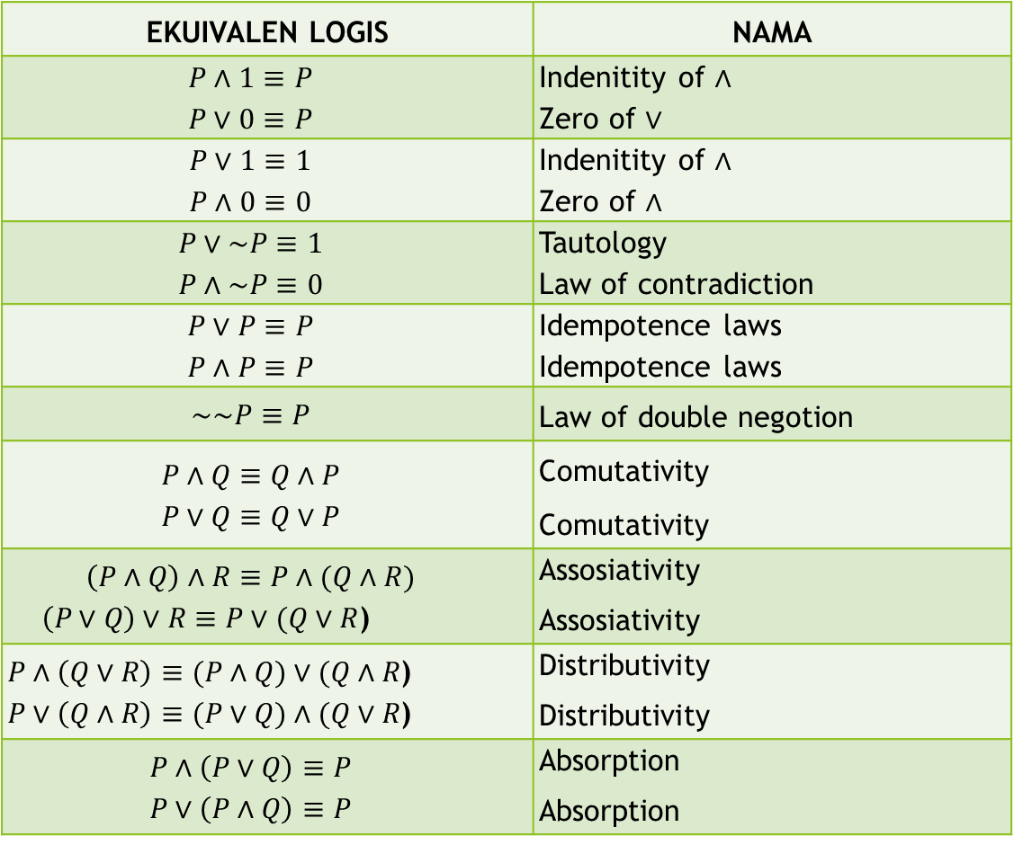
HUKUM-HUKUM LOGIKA
EKUIVALEN LOGIS | NAMA
$$P∧1≡P$$ $$P∨0≡P$$ | Indenitity of $∧$ Zero of $∨$
$$P∨1≡1$$ $$P∧0≡0$$ | Indenitity of $∧$ Zero of $∧$
$$P∨\sim P≡1$$ $$P∧\sim P≡0$$ | Tautology Law of contradiction
$$P∨P≡P$$ $$P∧P≡P$$ | Idempotence laws Idempotence laws
$$\sim \sim P≡P$$ | Law of double negotion
$$P∧Q≡Q∧P$$ $$P∨Q≡Q∨P$$ | Comutativity Comutativity
$$\left(P∧Q\right)∧R≡P∧(Q∧R)$$ $\left(P∨Q\right)∨R≡P∨(Q∨R$) | Assosiativity Assosiativity
$P∧\left(Q∨R\right)≡(P∧Q)∨(Q∧R$) $P∨\left(Q∧R\right)≡(P∨Q)∧(Q∨R$) | Distributivity Distributivity
$$P∧\left(P∨Q\right)≡P$$ $$P∨\left(P∧Q\right)≡P$$ | Absorption Absorption

Slide 3
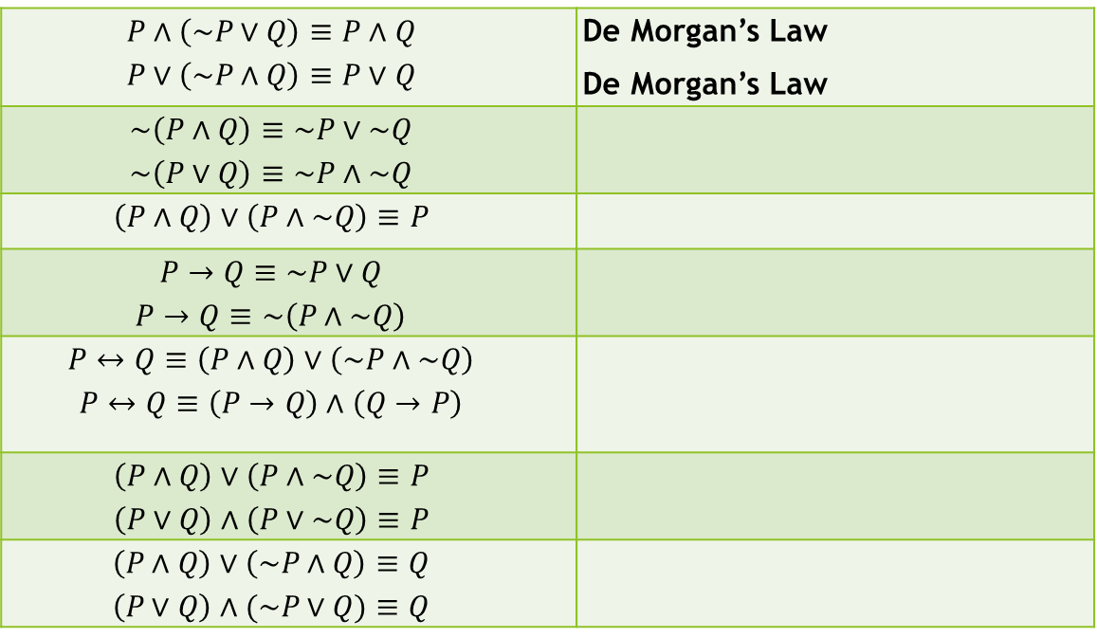
$$P∧\left(\sim P∨Q\right)≡P∧Q$$ $$P∨\left(\sim P∧Q\right)≡P∨Q$$ | De Morgan’s Law De Morgan’s Law
$$\sim \left(P∧Q\right)≡\sim P∨\sim Q$$ $$\sim \left(P∨Q\right)≡\sim P∧\sim Q$$
$$\left(P∧Q\right)∨\left(P∧\sim Q\right)≡P$$
$$P→Q≡\sim P∨Q$$ $$P→Q≡\sim \left(P∧\sim Q\right)$$
$$P↔Q≡\left(P∧Q\right)∨\left(\sim P∧\sim Q\right)$$ $$P↔Q≡\left(P→Q\right)∧\left(Q→P\right)$$
$$\left(P∧Q\right)∨\left(P∧\sim Q\right)≡P$$ $$\left(P∨Q\right)∧\left(P∨\sim Q\right)≡P$$
$$\left(P∧Q\right)∨\left(\sim P∧Q\right)≡Q$$ $$\left(P∨Q\right)∧(\sim P∨Q)≡Q$$

Slide 4
PENYEDERHANAAN
Operasi penyederhanaan adalah langkah mengubah persamaan logika dengan menggunakan hukum-hukum logika pada operasi logika. Penyederhanaan logika menggunakan tabel pada bagian Ekuivalen Logis.
Contoh
$\left(A∨0\right)∧\left(A∨\sim A\right)$ Zero of V
$=A∧\left(A∨\sim A\right)$ Tautologi
$=A∧1$ Identity of $∧$
$=A$

Slide 5
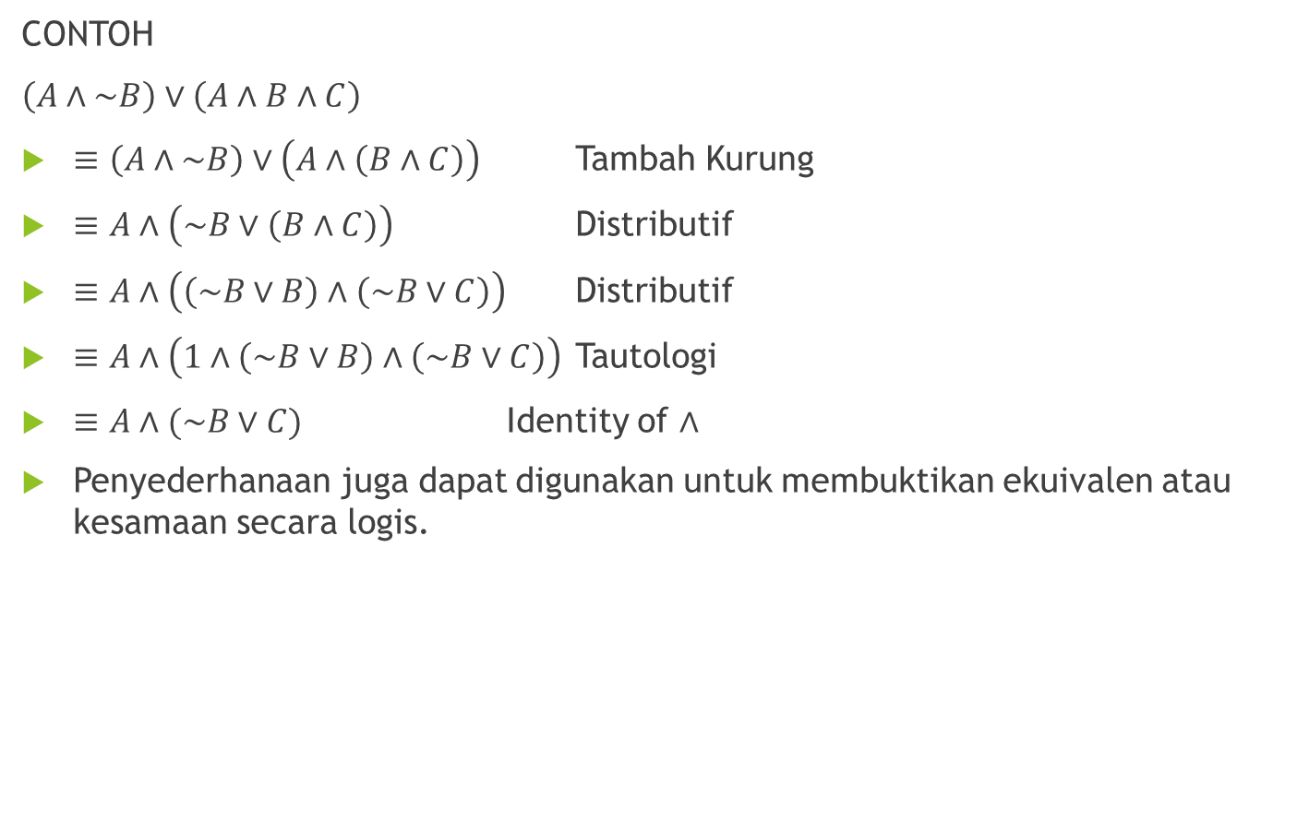
CONTOH
$\left(A∧\sim B\right)∨\left(A∧B∧C\right)$
$≡\left(A∧\sim B\right)∨\left(A∧\left(B∧C\right)\right)$ Tambah Kurung
$≡A∧\left(\sim B∨\left(B∧C\right)\right)$ Distributif
$≡A∧\left(\left(\sim B∨B\right)∧\left(\sim B∨C\right)\right)$ Distributif
$≡A∧\left(1∧\left(\sim B∨B\right)∧\left(\sim B∨C\right)\right)$ Tautologi
$≡A∧(\sim B∨C)$ Identity of $∧$
Penyederhanaan juga dapat digunakan untuk membuktikan ekuivalen atau kesamaan secara logis.

Slide 6

PENYEDERHANAAN UNTUK MEMBUKTIKAN EKIVALENSI LOGIS
CONTOH
Tanpa menggunakan tabel kebenaran buktikan bahwa
a) $p ʌ \left(\sim p ˅ q\right)≡pʌ q$

